Slide 1
Противодействие коррупции: опыт зарубежных стран.
Китай
Работу выполнили:
Захаров М.А.
Щиколодкина С.В.
Окуньков Н.С.
Мартынюк О.О.
Журавлёв А.В.

Slide 2
Коррупция в истории и культуре Китая
Широкое распространение коррупции обусловлено традиционными конфуцианскими нормами поведения
Наказание не за взяточничество, как таковое, а за злоупотребление полномочиями
Первый случай реформ и открытости
Масштабы борьбы с коррупцией
Показательность борьбы с коррупцией
Notes:
Само понятие коррупции коренится глубоко в сознании нации. Еще в эпоху китайской империи было принято ходить к чиновнику с “подарком”, иначе расчитывать на какой-то положительный исход встречи было бесполезно.
Сегодняшние руководство КНР хорошо понимает важность обеспечения социальной стабильности в стране с населением почти в 1,5 миллиарда человек. Именно поэтому оно так активно освещает борьбу с коррупцией, как бы отмахиваясь от нечестивых чиновников.
В Китае наказание грозило не за саму взятку, а за факт нарушение предписанных норм поведения, что вело к недовольству народа
“Первым случаем реформ и открытости” называют дело секретаря партийного комитета Ван Чжуна, которому вынесли смертный приговор 17 января 1983 года. Ван Чжун присваивал конфискованную контрабанду и брал взятки на общую сумму 69 00 юаней, что было шокирующей цифрой на раннем этапе реформ.
Не смотря на тысячи осужденных за коррупцию в КНР, на деле лишь около 6% этих лиц понесут наказание и 3% от всех коррупционеров попадут в тюрьму или расстрельные списки.
>>
Текст и инфа отсюда:
https://ru.journal-neo.org/2014/06/23/bor-ba-s-korruptsiej-v-kitae-istinny-e-prichiny-i-tseli/
+ инфа с китайской википедии (да, переводили транслитом)
<<

Slide 3
Методы борьбы с коррупцией
Подписание Конвенции Организации Объединенных Наций против коррупции
Показательные процессы
Регулирующие механизмы
8 правил
Notes:
Конвенцию ООН Китай подписал и ратифицировал в 2006
Показательные процессы проходят немного по-разному для членов и не-членов КПК:
Партийцев сначала публично уличают в аморальном поведении и нарушении партийной дисциплины, делают выговор, понижнеие или исключение из партии, затем за него берется военная прокуратура (начинается уголовный процесс)
Для не партийцев сразу начинается уголовный процесс без партийной прелюдии. Средний срок для чиновника составляет 12-16 лет, но могут дать и пожизненное.. При отягчающих обстоятельствах - казнят
Регулирующие механизмы:
Министерству контроля и Центральной комиссии (выявление, расследования, принятие мер)
Различные санкции (уголовные, дисциплинарные, административные и экономические)
Народная прокуратура и суды (уголовка)
Министерство по надзору (дисциплина гос служащих)
ЦК Компартии по надзору (дисциплина членов КПК)
1. Отказ принимать участие в каких-либо коммерческих мероприятиях, таких как закладка камней, участие в конференциях, перерезание ленточек при открытии и т.д.
2. Сведение к минимуму поездок за границу.
3. Сокращение штата помощников, сопровождающих, если они все же необходимы.
4. Ведение документации и разъяснения понятным для обычных граждан языком.
5. Отказ от перекрытия дорог, улиц для проезда кортежей.
6. Отказ от лишнего пиара. Появление в новостных лентах, передачах только при крайней необходимости.
7. Отказ от публикаций, автобиографий, поучительных книг и прочее.
8 .Экономия. Не выписывать себе машины, квартиры, путевки и т.д.

Slide 4
Сравнение антикоррупционных законодательных актов с политикой OECD
Строгость наказания
Взяткодательство
Стандарты отчётности
Notes:
В китайском уголовном праве в течение многих лет было предусмотрено наказание за определенные формы коррупции. За последнее время эти положения неоднократно изменялись, из-за расширения спектра незаконных деяний и введением нового законодательства, а также из-за трудностей сокрытия доходов, полученных незаконным путем <11>.
В действующем Уголовном кодексе КНР и других нормативных актах оговорено множество категорий коррупции <12>. Но в сравнении с политикой, выработанной государствами - членами Организации экономического сотрудничества и развития (оэср), в которую не входит Китай, эти законодательные акты существенно отличаются по трем аспектам.
Аспект первый. строгость наказания за коррупцию в Китае существенно превышает стандарты для государств, входящих в ОЭСР. Дача взятки грозит пожизненным заключением, а взяточничество или просьба о даче взятки в Китае влечет наказание в виде смертной казни <13>. Другие формы злоупотребления государственной властью наказуемы пожизненным сроком лишения свободы.
Аспект второй. Китайское законодательство наказывает взяткодательство - подстрекательство или получение взятки государственным чиновником или членом компартии - гораздо строже, чем взяточничество <14>. При определенных условиях дача взятки, которую запросили, если речь идет о небольших суммах, даже может быть исключена из наказания. Такое неравное обращение с двумя сторонами - это общепринятое мнение, что те, кто дают взятку, не имеют выбора. Также это результат своеобразных обстоятельств переходного периода в экономике: в целях экономической эффективности стандарты для членов партии и государственных чиновников должны быть строже, чем в развивающемся частном секторе.
Аспект третий. Те же принципы распространяются и на стандарты отчетности в государственном и частном секторах: в государственном они жестче <15>. Преступление, связанное с нарушением отчетности, считается коррупцией, если совершено в государственной организации, но в отношении частных фирм применяются менее строгие меры. Со временем термин "государственные организации" стал включать государственные и коллективные фирмы, акционерные фирмы, совместные предприятия Китая с зарубежными странами.
--------------------------------
<11> Ху Жунь. Правовые проблемы борьбы с коррупцией Китая в Азиатско-Тихоокеанском регионе и пути их решения // Актуальные проблемы экономики и права. 2015. N 4. С. 84 - 95.
--------------------------------
<12> Макаров А.В. Коррупция: опыт успешной борьбы Китая и реальность современной России // Государственная власть и местное самоуправление. 2012. N 3. С. 23.
--------------------------------
<13> Батманова М.Ю. Некоторые аспекты борьбы с коррупцией в Китае на современном этапе. Россия и Китай: история и перспективы сотрудничества // Материалы VI Международной научно-практической конференции: Сб. науч. ст. Благовещенск, 2016. С. 323 - 326.
--------------------------------
<14> Смирнова Л.Н. Личные наказания за коррупцию и возвращение похищенных активов: законодательство и практика КНР // Вестник Тверского государственного университета. Сер.: Экономика и управление. 2014. N 3. С. 21 - 34.

Slide 5
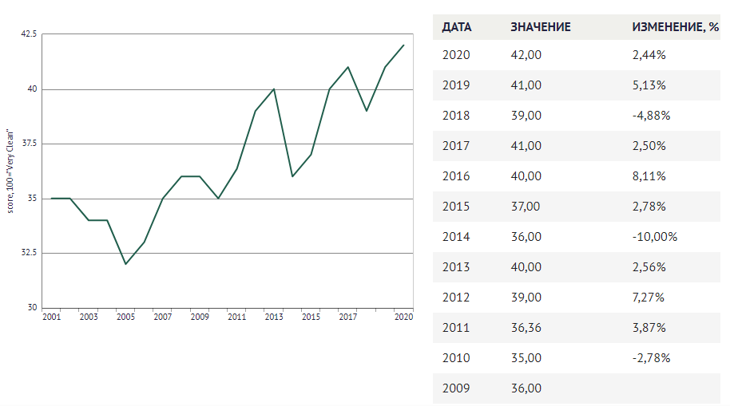
Рейтинг восприятия коррупции за 2001 - 2020 года
Notes:
Китай - Рейтинг восприятия коррупции
Сказать что на слайде график этого рейтинга. Дальше попробуем разобраться почему именно график так скачет. Для этого посмотрим что было в точках максимума/минимума (если хотите постебать гуманитариев, можете сказать локального максимума/минимума)

Slide 6
Количество крупных чиновников, понесших наказание за коррупцию
2005 - 2 смертных приговора
2009 - 4 смертных приговора, 1 пожизненное заключение
2010 - 22 смертных приговора, 6 пожизненных
2013 - 3 смертных приговора, 2 пожизненных
2014 - 4 смертных приговора, 2 пожизненных
2017 - 2 смертных приговора, 10 пожизненных
2018 - 2 смертных приговора, 8 пожизненных
Notes:
до 2013 года корреляция - после нет
это свидетельствует о том, что методы не эффективны без регулярных чисток
Профессор Пекинского технологического института Ху Синтоу уверен, что наказание получают только те чиновники, которые, так или иначе, лишаются покровительства вышестоящих лиц. Похожего мнения придерживается и другой профессор Вилли Лам из Китайского университета Гонконга, указывающий, что «есть достаточно доказательств того, что попавшие ранее под следствие чиновники, как правило, стали жертвами фракционной борьбы. Эти люди проиграли в политической битве». Яркой иллюстрацией этому служит получившее широкий резонанс дело Бо Силая, который мог составить конкуренцию Си Цзиньпину в борьбе за пост главы КНР, но был своевременно снят с политической арены по обвинению в коррупции. В тоже время Вилли Лам отмечает, что «в стране существует некая сеть влияния, поэтому многочисленные партийные руководители могут легко избежать ответственности даже за уголовное преступление».
Источники: China Daily, Xinhua, Центральная комиссия КПК по проверке дисциплины, Министерство общественной безопасности КНР

Slide 7
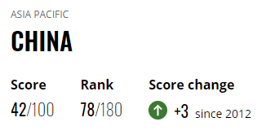
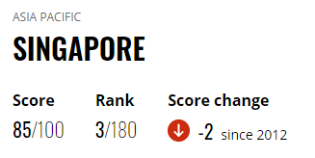
Сравнение с Сингапуром
Notes:
Китайские методы борьбы с коррупцией имеют сильное сходство с Сингапурскими. Однако, итоговые показатели разительно отличаются: если в Сингапуре коррупцию победить практически получилось, то Китаю до этого еще очень далеко. На слайде изображены позиции стран в рейтинге transparency international.

Slide 8
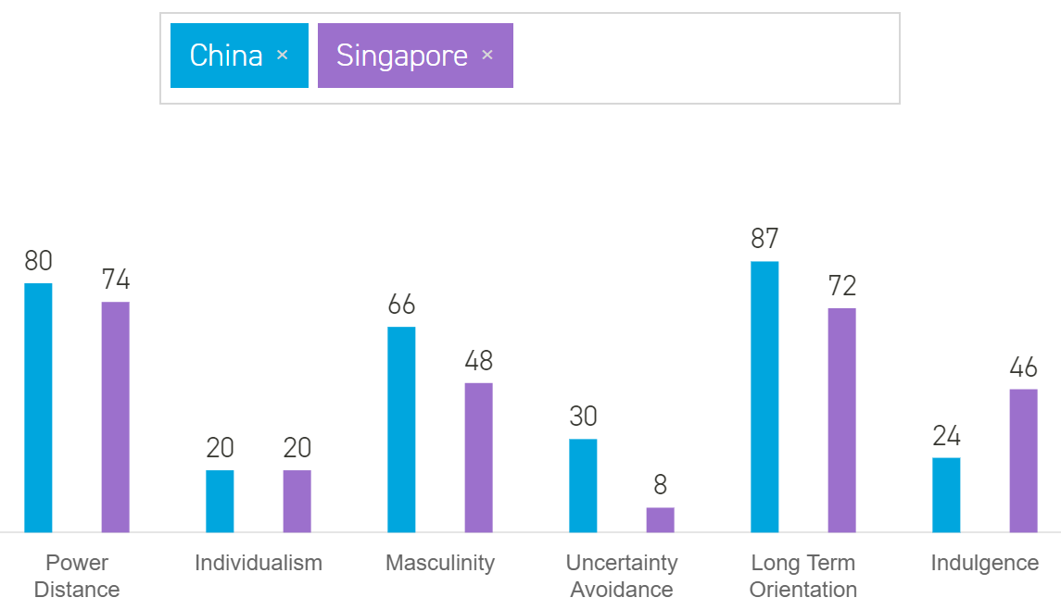
Notes:
В поисках причин разных итоговых показателей при использовании похожих методов борьбы, обращаемся к сравнению культурных профилей по Хофстеде.
Однако, культурных различий между этими странами почти нет, что и неудивительно, ведь три четверти населения Сингапура - те же китайцы.

Slide 9
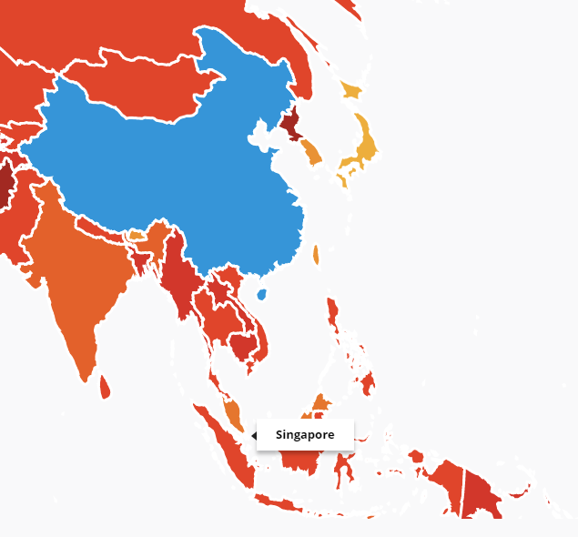
Сравнение площади и населения
Китай - 9 597 000 км²
Сингапур - 728 км²
Китай - 1,393 миллиарда
Сингапур - 5,639 миллиона
данные за 2018 г.
Notes:
В нашем понимании, объяснить такую разницу в результатах может сравнение размеров этих государств. Китай обладает большой территорией и гигантским количеством населения, благодаря чему осуществлять контроль за коррупцией на местах гораздо сложнее. К тому же, на результатах может сказываться и бытность Сингапура британской колонией: европейский менталитет, в отличие от азиатского, характеризуется неприятием коррупции как явления.
Передаю слово Максиму для подведения итогов нашей работы.

Slide 10
Выводы
Низкая эффективность
Сложно контролировать большой аппарат чиновников
Требуются регулярные повторения показательных процессов
Есть вероятность использования борьбы с коррупцией как предлога для политических махинаций
Метод оправдан
При малой площади государства
При не слишком большом чиновничьем аппарате
При возможности исключить вероятность использования борьбы с коррупцией как предлога для политических махинаций
Вывод
Китайский опыт борьбы с коррупцией, вероятно, слабо применим в России

Slide 11
Вопросы

